Slide 1
Бумажный листочек, как снежный комочек.
http://www.edsovet.su
Презентация-инструкция
к уроку художественного труда.
Матьёзова С. А.
ГОУ СОШ № 638
Г. Москва

Slide 2
Ельфина Виктория Николаевна Поющее дерево. Кружевное панно.
Это кружевное панно.
Оно всё сплетено из белых нитей.
Почему эти узоры можно
назвать зимними?

Slide 3
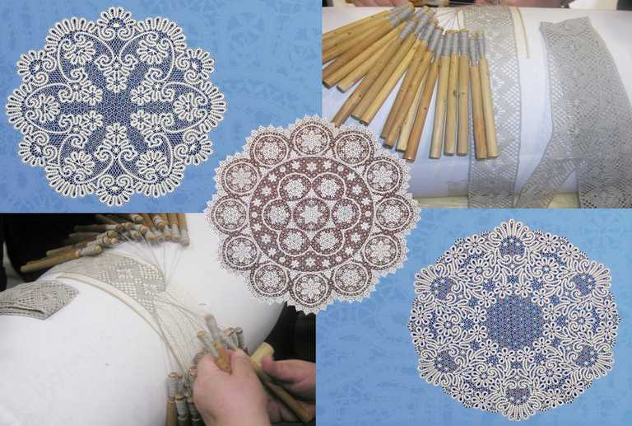
http://www.brevia.ru/?page_id=55
http://www.brevia.ru/?page_id=55
http://www.tkpiligrim.ruindex/0-25
Кружевное дерево, листья, снежинки и веточки сплели мастерицы из города Вологды.
Вологодские кружева они плетут из тончайших ниток.

Slide 4
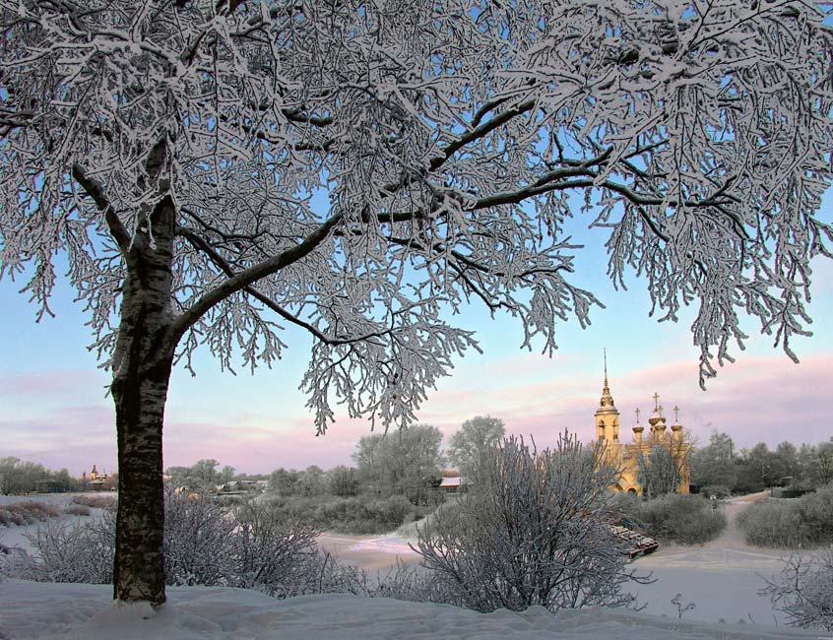
Красота русской зимы вдохновляет вологодских кружевниц.
http://www.photographer.ru/nonstop/search.htm?search_string=&where=selected_s_days=all&items_on_page=50&query_tail=order by m.iddesc&page=6
http://www.photosight.ru/photos/1259938/

Slide 5
Сделаем свое зимнее дерево.

Slide 6
Для работы понадобится цветная бумага для фона, белая бумага и клей.

Slide 7
Сомнём белый лист бумаги и сделаем из него заснеженное дерево.

Slide 10
Нижнюю часть сомнём сильнее – это ствол, верхнюю расправим – это крона нашего дерева.

Slide 11
Сделаем ветви дерева, разрывая бумагу по линиям сгиба.

Slide 13
Из обрывков белой бумаги сделаем сугробы и снежинки.

Slide 14
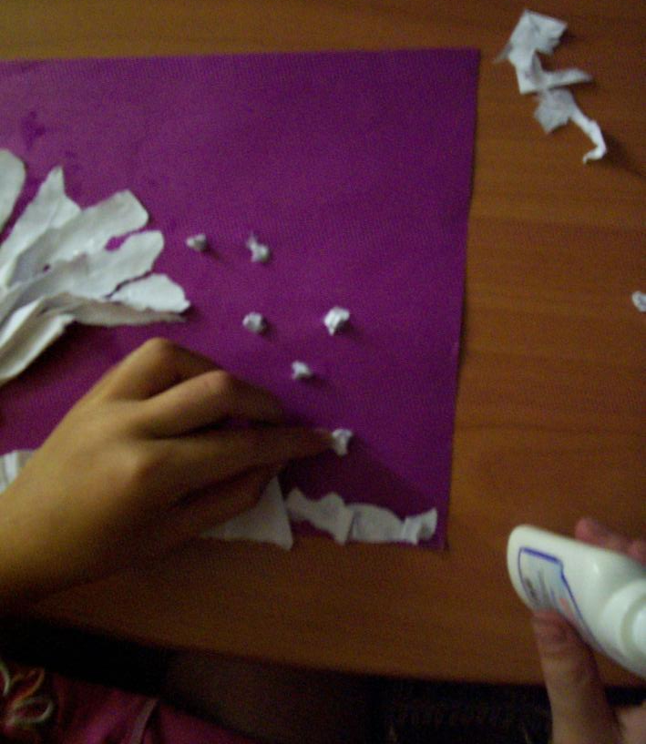
Приклеим детали на основу.

Slide 15
Дерево готово!

Slide 16
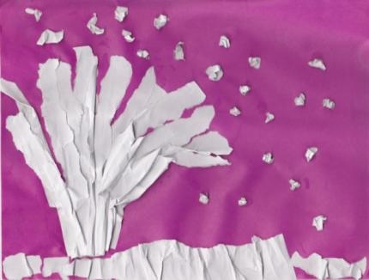
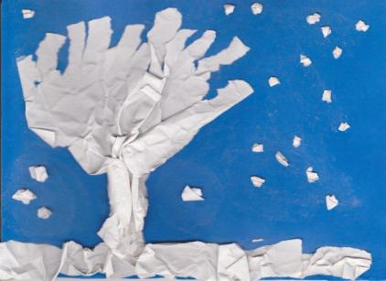
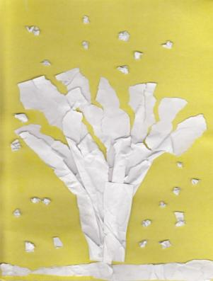
Желаем успехов!

Slide 17
Использованная литература.
Шпикалова Т.Я. Изобразительное искусство: учеб. Для 1 кл.нач.шк. / Т.Я.Шпикалова,- М., Просвещение, 2007.
Художественный труд: Рабочая тетрадь для учащихся 1 кл./ Т.Я.Шпикалова, Л.В.Ершова, Н.Р.Макарова, А.Н.Щирова; Под. Ред. Т.Я.Шпикаловой. – М.Просвещение, 2007.
Интернет-ресурсы:
http://allfreed.ru/page/3825/ фон слайда 1.
http://yrok54.mindmix.ru/2086-189-kliparty-60.zhtml снежинка
http://www.kirsoft.com.ru/freedom/KSNews_1086.htm кружевное дерево
http://www.photographer.ru/nonstop/search.htm?search_string=&where=selected_s_days=all&items_on_page=50&query_tail=order by m.iddesc&page=6 пейзаж 1 на слайде 4
http://www.photosight.ru/photos/1259938/ пейзаж 2 на слайде 4
http://www.brevia.ru/?page_id=55 кружево
http://www.tkpiligrim.ruindex/0-25 плетение кружева

